Slide 1


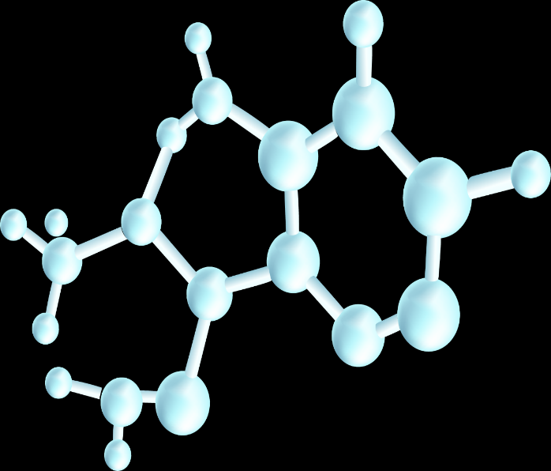
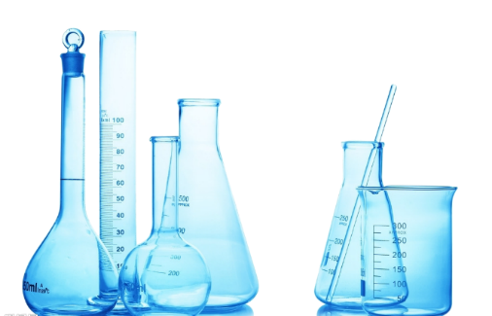
人教版高中化学高一年级必修一
第八章：化学与可持续发展
第一节 自然资源的开发利用
第1学时 海水资源的开发利用

Slide 2

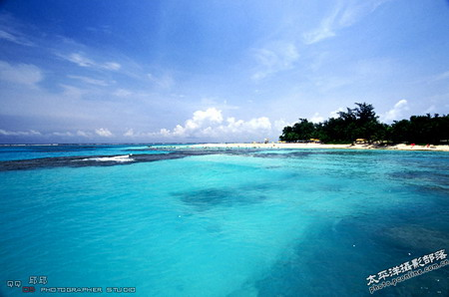
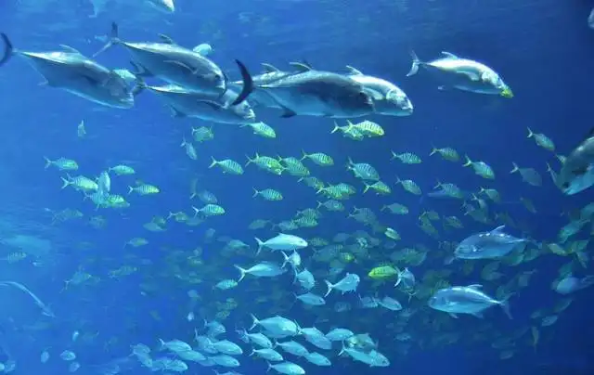
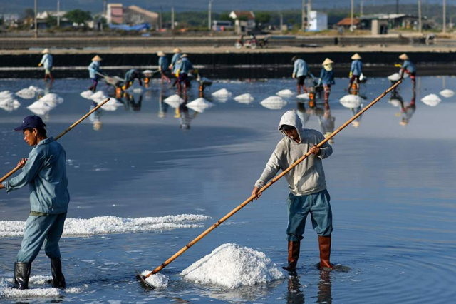
一、海水资源
一、海水资源
1.海洋约占地球表面积的71%,海水中水的储量约占地球总水量的97%。
2.海水中的化学元素
主要盐类是NaCl,其次是MgCl₂、MgSO₄、K₂SO₄等
多样性 | 海水中含量最多的H、O两种元素,加上Cl、Na、Mg、S、Ca、K、C、F、B、Br、Sr等11种元素,其总含量超过99%,其他元素为微量
分散性 | 虽然海水中元素种类很多,总储量很大,但许多元素的富集程度很低

Slide 3
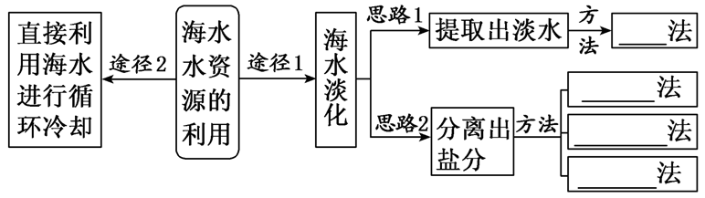
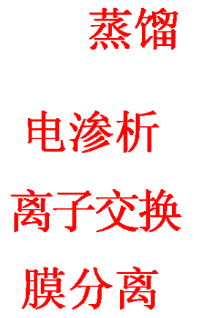
一、海水中水资源的利用
◆蒸 馏 法 最先使用，技术成熟，但成本高
◆电渗析法 成本低，但未能大量生产
◆离子交换法 目前正迅速发展，但需要不断更新离子交换树脂

Slide 4
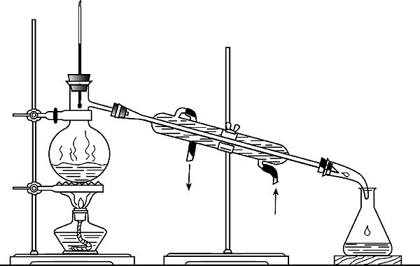
海水的淡化的方法
一、海水中水资源的利用
1、蒸馏法
物理分离
①冷凝水的流向: 下口进, 上口出。
②中加入碎瓷片的目的是 防止液体暴沸 。
③温度计水银球位置：支管口出
利用各成分的沸点不同，分离互溶液态混合物的分离方法。
注意点：
温度计
1.温度计水银球位于蒸馏烧瓶支管口处
2.冷凝水，下口进，上口出
蒸馏烧瓶
冷凝管
牛角管/尾接管
碎瓷片或沸石
锥形瓶

Slide 5
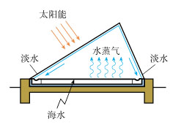
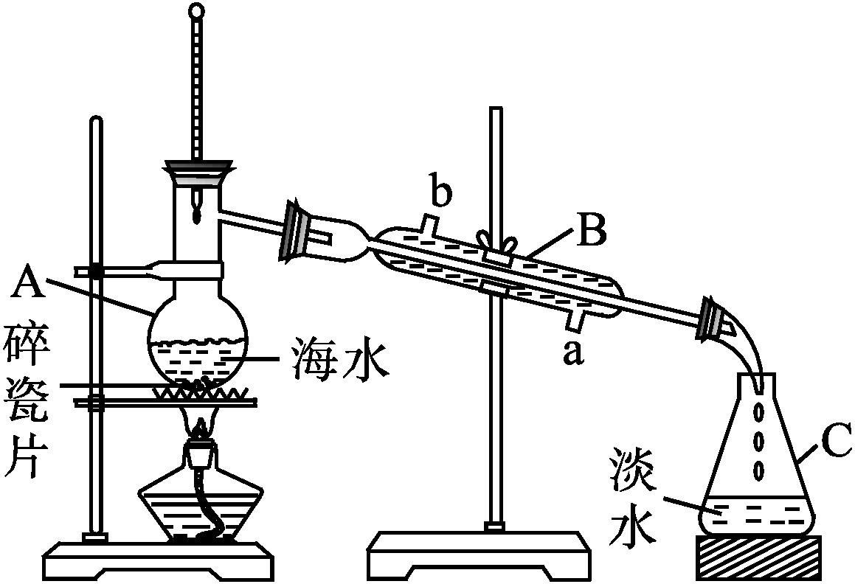
一、海水中水资源的利用
海水的蒸馏装置与普通的蒸馏装置有何区别?为什么?
提示:因为海水蒸馏得到的是淡水,水的沸点为100 ℃(常压下)无须用温度计,因此可不用蒸馏烧瓶,而换为圆底烧瓶。
太阳能蒸发装置
1.海水蒸馏实验的操作步骤。
连接装置→检查装置气密性→向烧瓶中加入海水和碎瓷片→接通冷却水→给烧瓶加热→收集蒸馏水→停止对烧瓶加热→待冷却至室温后停止通入冷却水→整理仪器。

Slide 6
一、海水中水资源的利用
2、电渗析法
（电渗析法是利用电场的作用，强行将离子向电极处吸引，致使电极中间部位的离子浓度大为下降，从而制得淡水的。）
+
-

Slide 7
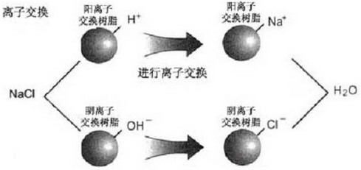
一、海水中水资源的利用
3、离子交换法
阳离子交换树脂: HR + Na⁺ = NaR + H⁺
H⁺+OH⁻ =H₂O
阴离子交换树脂: ROH + Cl— = RCl +OH—

Slide 8
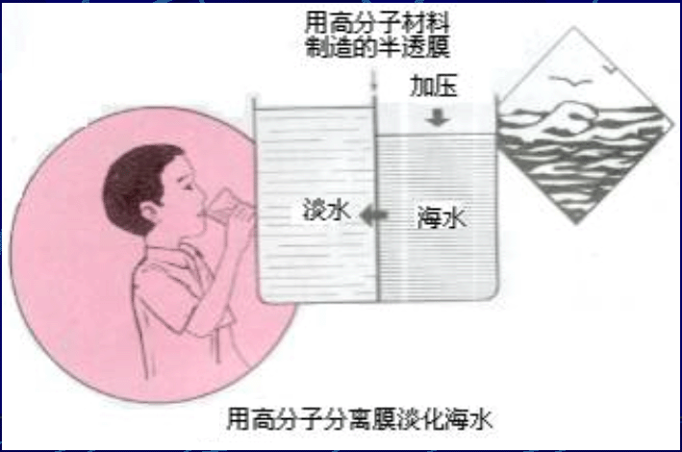
一、海水中水资源的利用
4、 膜分离法
膜是具有选择性分离功能的材料，利用膜的选择性分离实现料液的不同组分的分离、纯化、浓缩的过程。

Slide 9
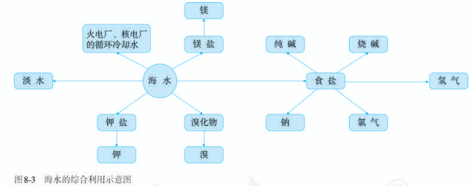
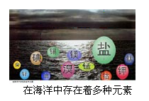
二、海水化学资源的开发利用
含80多种元素，含O、H及Cl、Na、S、C、F、B、Br、Sr共11种元素的质量占总水量的99%，其余1%为70多种含量微少的元素。被称为“元素的故乡”。 海水因为量太大、面太广，大多数元素尽管总量很大，但许多元素的富集程度很低很低。
海水淡化与化工生产相结合，提高经济效益

Slide 10
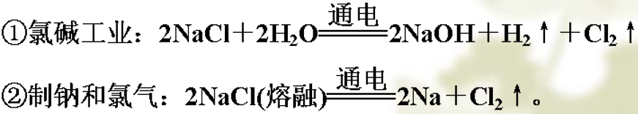
二、海水化学资源的开发利用
1.海水晒盐
⑴ 定义：
从海水中提取食盐的传统方法称为“盐田法”，又称“滩晒法”，是最简便和经济有效的方法。
⑵ 原理：
蒸发、结晶
引入
风吹日晒
风吹日晒
粗盐
提纯
精盐
⑶ 过程：
海水
盐田
饱和食盐水
水分蒸发
水分蒸发
⑷ 用途：
制得的氯化钠除食用也是生产烧碱、纯碱、钠、氯气、盐酸的工业原料。

Slide 11
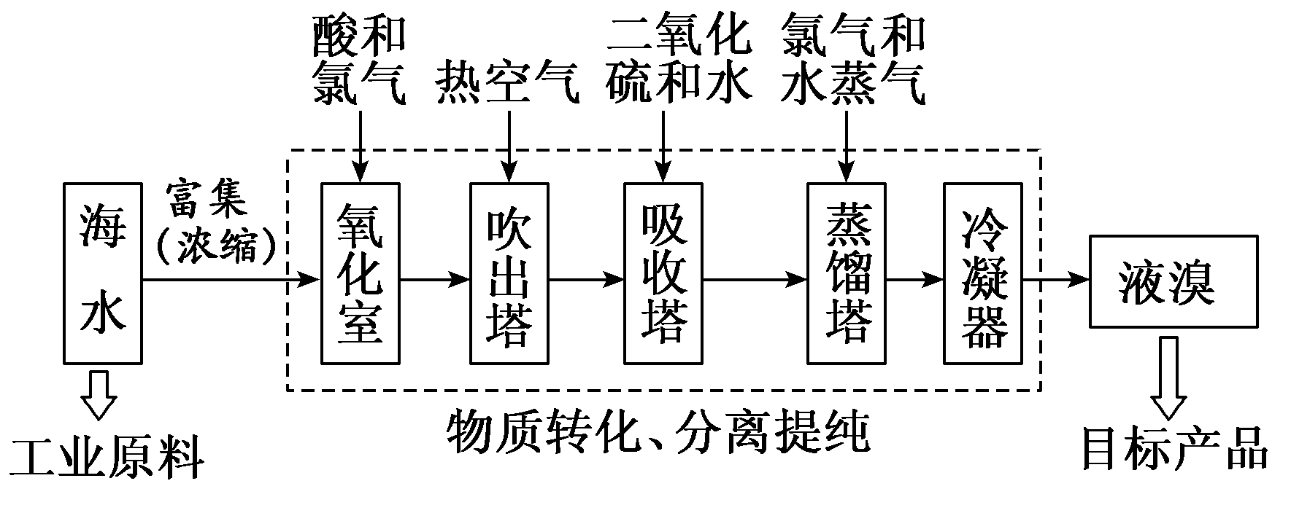
二、海水化学资源的开发利用
2、海水提溴
【思考与讨论】溴及其化合物在医药、农药、染料、和阻燃剂等的街道中有广泛应用。止前，人们主要从海水和盐湖中提取溴。工业上常用的一种海水提溴技术叫做“吹出法”，其过程主要包括氧化（用氯气氧化海水中的溴离子）、吹出（用空气将生成的溴吹出）吸收（用二氧化硫作还原剂使溴转化为氢溴酸，以使其与空气分离）、蒸馏（再用氯气将氢溴酸氧化为溴后蒸馏分离）等环节（如图8-4）。
海水提溴的工艺流程

Slide 12
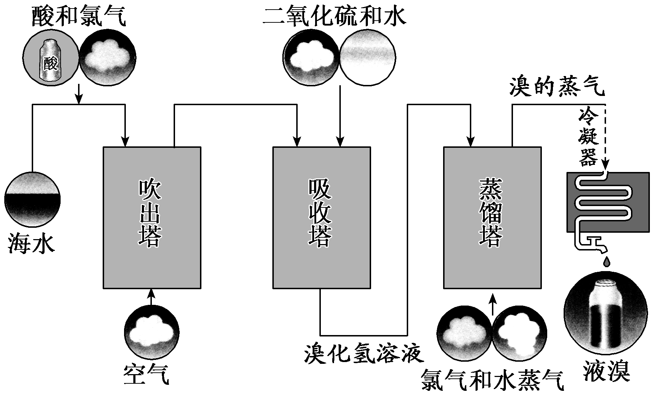
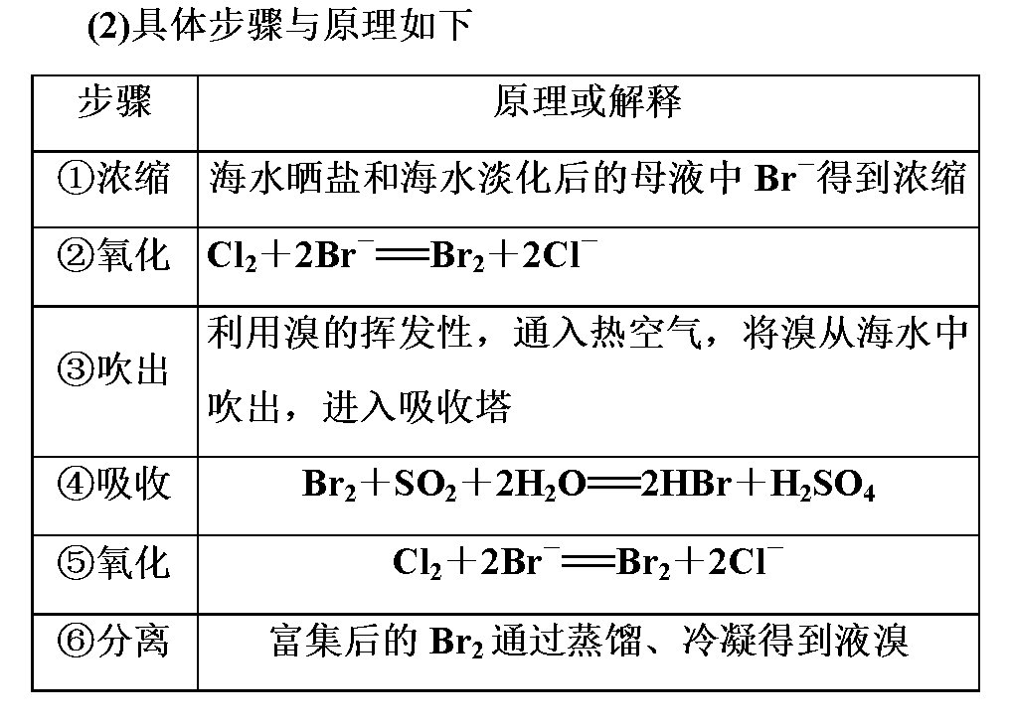
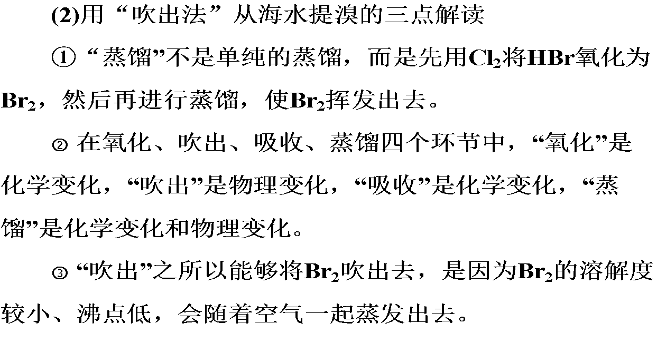
二、海水化学资源的开发利用
用硫酸酸化

Slide 13
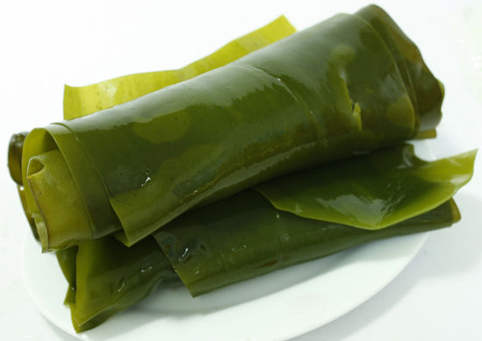
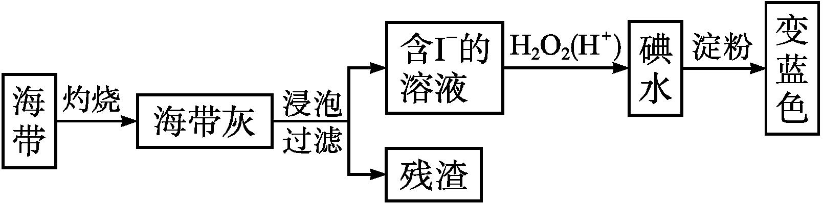
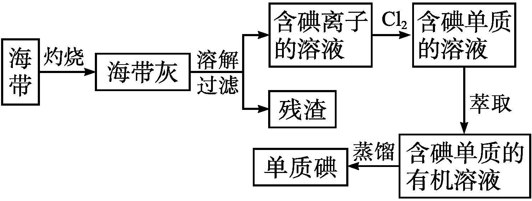
二、海水化学资源的开发利用
3、海带中提取碘
(1)海带中含有碘元素的检验。
①反应原理:2I⁻+2H⁺+H₂O₂==I₂+2H₂O,淀粉遇I₂变蓝色。
②流程:
(2)海带中提碘。
①工艺流程:
②主要化学原理:
Cl₂+2I⁻==2Cl⁻+I₂
最后单质碘用苯或四氯化碳萃取,分液后用蒸馏法将碘与有机溶剂分开。
特别提醒苯的密度比水的小,萃取I₂的苯层在上层,从分液漏斗上口倒出。

Slide 14
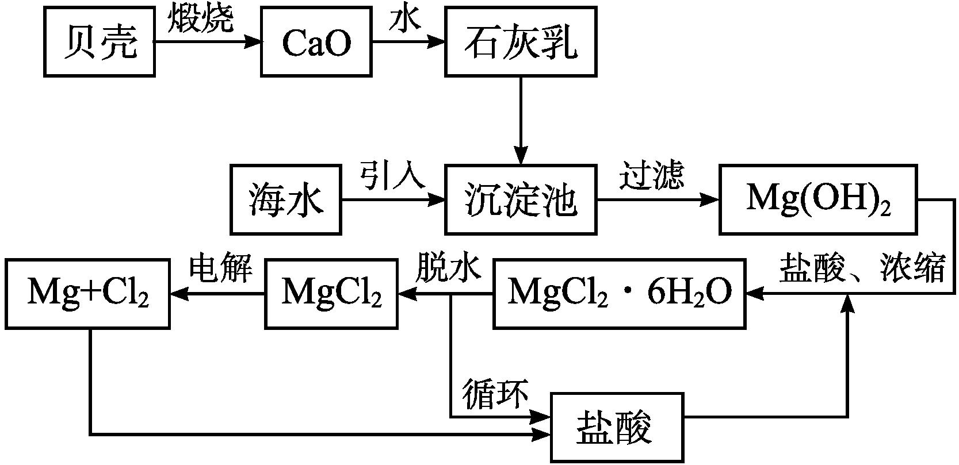
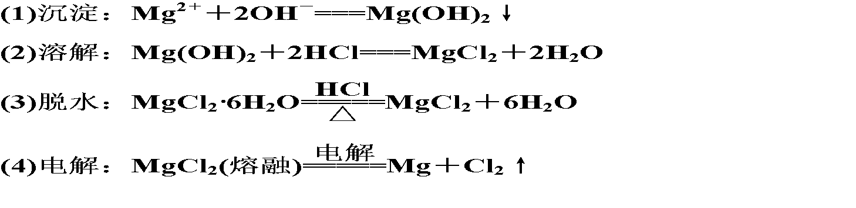
二、海水化学资源的开发利用
3、海水提镁工艺流程
①
②
④
③
涉及反应

Slide 15
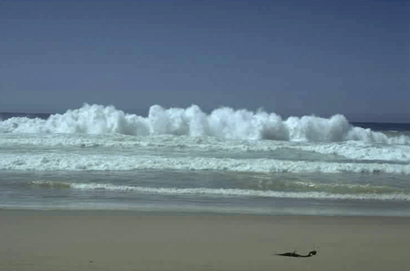
二、海水化学资源的开发利用
(1)制备化工产品：制备Mg、K、I₂及其他化工产品。
(2)获取能量物质：提取铀和重水用来开发核能。
(3)开发利用新型能源：潮汐能、波浪能等。

Slide 16

四、回归教材P106——练习与应用5
干海带中含碘(有机碘化物)量：0.3%--0.5%，有的高达1%，约比海水中的碘浓度提高10万倍！从海带中提取碘的实验过程如下图：
(1)实验步骤①会用到下列仪器中的________(填字母)。
a.酒精灯 b.漏斗 c.坩埚 d.泥三角
(2)步骤③的操作名称是_____________
(3)步骤④中反应的离子方程式为________________________
(4)请设计一种检验水溶液中是否含有碘单质的方法：_______________
a c d
过滤
H₂O₂+2I⁻ +2H⁺=I₂＋2H₂O
取少量水溶液于试管中，加入几滴淀粉溶液，观察是否出现蓝色。如果变蓝 ，则说明含有碘单质。
⑤
(5)海带灰中含有的硫酸盐、碳酸盐等，在实验步骤_______(填序号)中实现与碘分离。

Slide 17
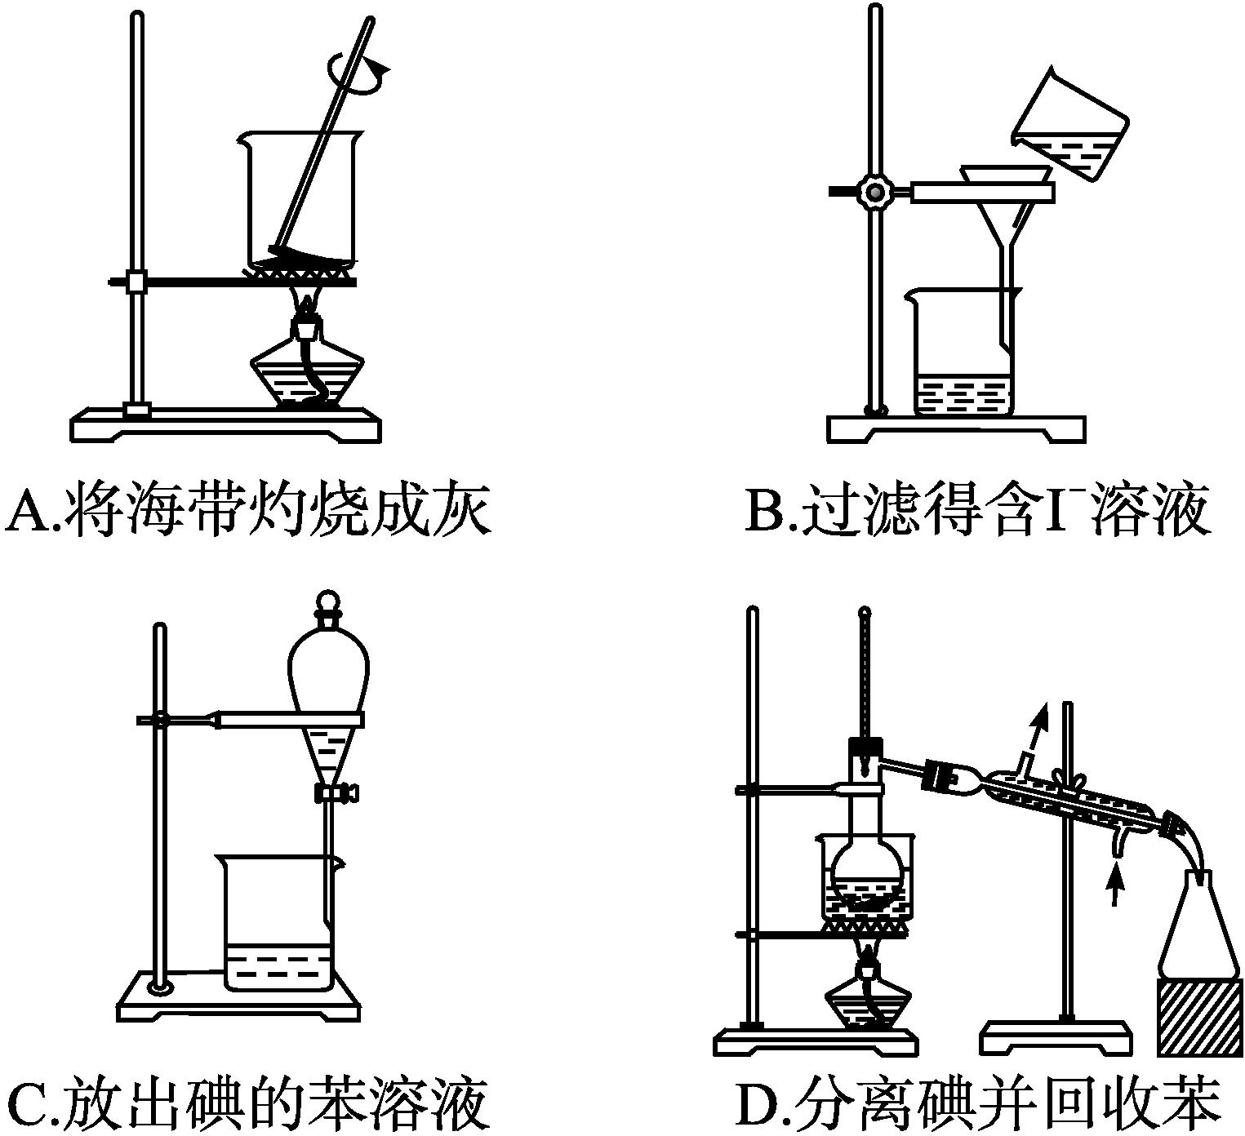
D
从海带中提取碘的实验过程中涉及下列操作,其中正确的是( )。
解析:灼烧海带应用坩埚,A选项错误;过滤时应用玻璃棒引流, B选项错误;苯的密度比水的小,萃取I₂的苯层在上层,应从分液漏斗上口倒出,C选项错误。

Slide 18
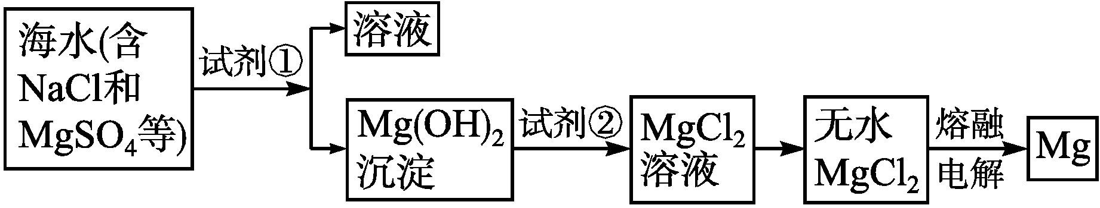
四、回归教材P106——练习与应用6
镁及其合金是一种用途很广的金属材料,目前世界上60%的镁是从海水中提取的。主要步骤如下:
(1)为了使MgSO₄转化为Mg(OH)₂,试剂①可以选用 ,要使MgSO₄完全转化为沉淀,加入试剂的量应 。
(2)加入试剂①后,能够分离得到Mg(OH)₂沉淀的方法是 。
(3)试剂②选用 ,其反应的离子方程式为 。
(4)无水MgCl₂在熔融状态下通电后,产生镁和氯气,该反应的化学方程式为
。
Ca(OH)₂
过量
过滤
盐酸
Mg(OH)₂+2H⁺ === Mg²⁺+2H₂O
MgCl₂(熔融)
电解
Mg+Cl₂↑

